Slide 1
Как повысить качество управленческих решений Сергей Багузин

Slide 2
Повестка дня
Цель презентации – дать новые знания и показать, их пользу на практических примерах
«Отцы» японского чуда: Шухарт и Деминг
Два типа управленческих ошибок
Что дальше?

Slide 3
Кто виноват?
Пример – инвентаризация на складе
В июне 2009 года «небывалый» всплеск ошибок
Поиск виновных

Slide 4
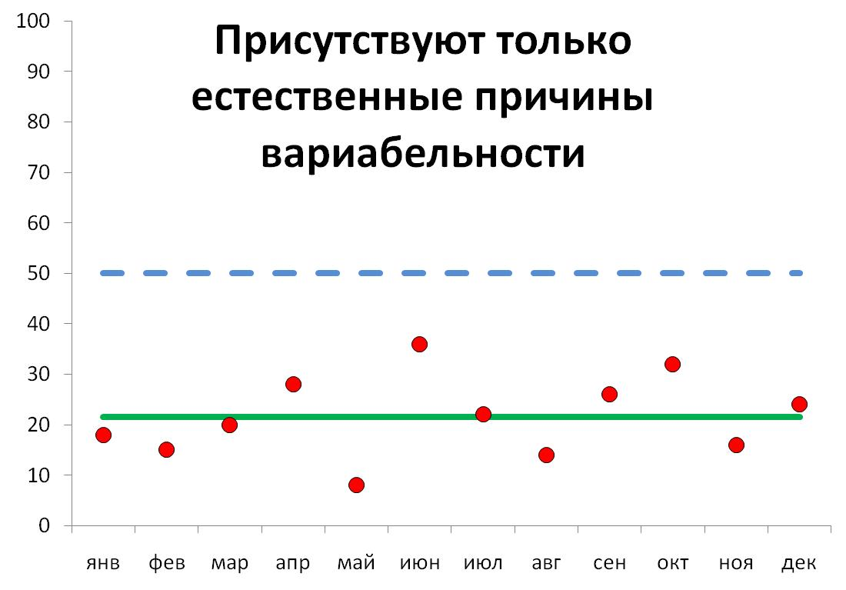

Slide 6
И снова… кто виноват?
Пример – управление дебиторской задолженностью
На 27-й неделе рост задолженности более чем в два раза по сравнению с предыдущей неделей
Почему?

Slide 7
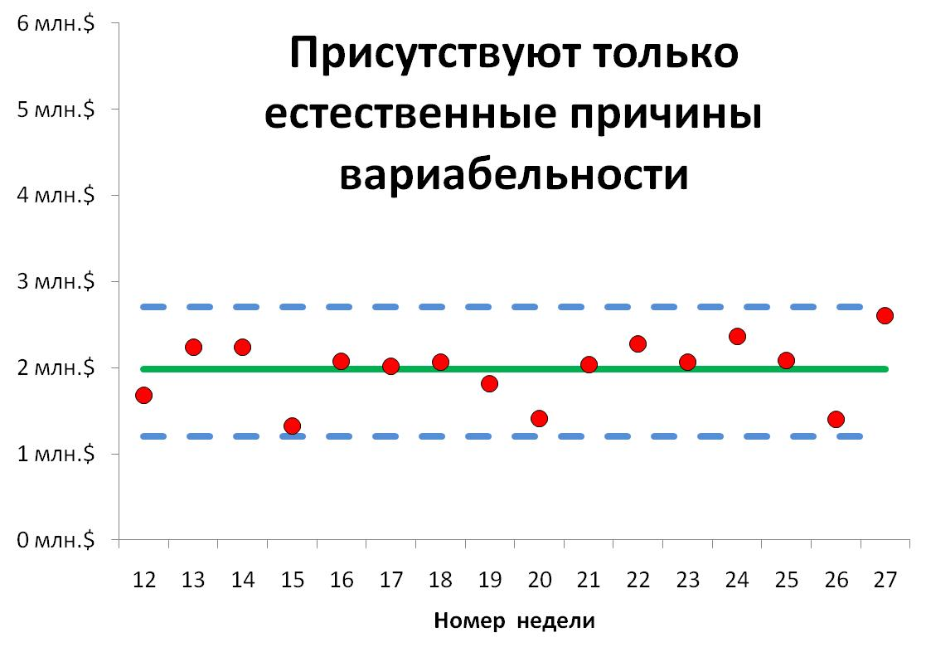

Slide 8
Первая типичная ошибка
Отклонение параметра процесса приводит к поиску причин «аномального» значения. В то время, как это значение укладывается в рамки естественной вариации.
Никто не виноват! Это естественные границы процесса! Не нравится, работайте над совершенствованием процесса!
Пример – компенсатор на заводе Ford

Slide 9
Всё идет, как идёт…
Пример – задержки с отправкой машин централизованной доставки со склада
Процесс был стабилен, но вышел из-под контроля, начиная с 19-й недели
Присутствуют особые причины вариации
Необходимы управленческие решения для возвращение процесса в статистически управляемое состояние

Slide 11
Отсутствие управленческого воздействия, когда оно необходимо
Пример – число уволившихся
Процесс был стабилен с января 2009 по февраль 2010
С марта 2010 появились особые причины, приведшие к выходу показателя за контрольные границы
Требуется найти причину и осуществить управленческое воздействие, чтобы вернуть ситуацию к управляемому состоянию

Slide 12
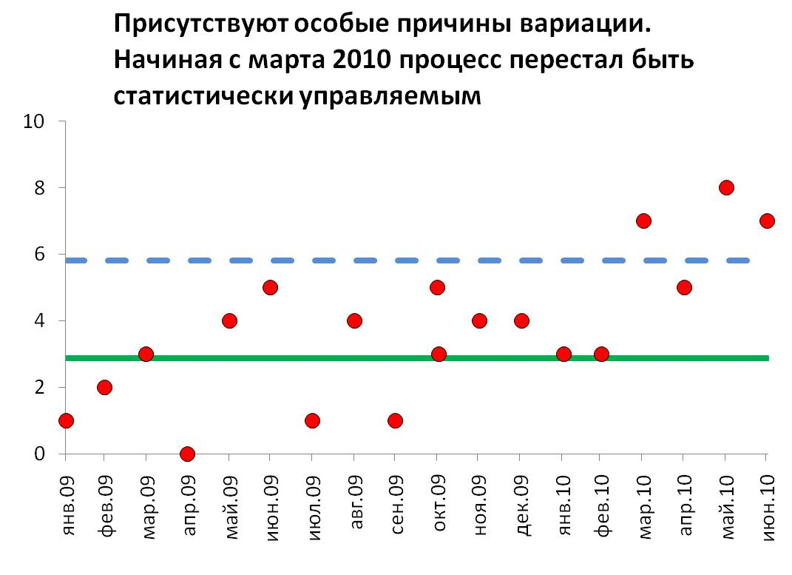

Slide 13
Вторая типичная ошибка
Отклонение параметра процесса не воспринимается как критически важное, и вместо принятия мер, менеджмент продолжает наблюдать за процессом.

Slide 14
Вариации и управление
Всем процессам свойственны вариации
Вариации могут быть обусловлены естественными и особыми причинами
Для определения типа причины вариации используются контрольные карты Шухарта
Пока показатель находится в пределах контрольных границ, процесс статистически управляем, вариации обусловлены естественными причинами, управленческое воздействие в ответ на конкретную вариацию может только навредить
Если показатель выходит за контрольные границы, процесс перестает быть статистически управляемым, вариации обусловлены особыми причинами, требуется управленческое воздействие

Slide 15
Что дальше?
Необходимо собирать информацию по критически важным процессам
Строить контрольные карты
Рассчитывать контрольные границы, чтобы отличать естественные и особые причины вариаций
Выявлять и устранять особые причины вариаций
Совершенствовать статистически управляемые процессы, чтобы уменьшать вариации

Slide 16
Рекомендуемая литература
Эдвардс Деминг «Выход из кризиса: Новая парадигма управления людьми, системами и процессами»
Генри Р. Нив «Организация как система: Принципы построения устойчивого бизнеса Эдвардса Деминга»
Д. Уилер, Д. Чамберс «Статистическое управление процессами: Оптимизация бизнеса с использованием контрольных карт Шухарта»

Slide 17
«Знаниям нет замены»
Эдвардс Деминг
Спасибо за внимание

